Slide 1


Lesja og Dovre
Folkemøte økonomi
Leder arbeidsgruppe Willy Sægrov

Slide 2
Innledning
Resultatet av arbeidsgruppen sitt arbeid
Økonomisk oversikt Lesja & Dovre;
Drift, økonomi, Fond og gjeld
Forskjeller og likheter Lesja og Dovre;
Økonomi, inntektssystemet, kraft og eiendomsskatt
Innsparingspotensialet når 2 blir 1
Oppsummering

Slide 3
Resultat av arbeidsgruppen sitt arbeid
I arbeidsgruppen skulle vi skissere hvordan det ville blitt i en felle kommune, utdrag under;
Organisering; Best utnyttelse av ressursene om vi samles på en lokasjon, helst med nærhet til lønn og administrativ ledelse.
Gevinster; mindre sårbar og mer fleksibel, mer tid til økonomioppfølging og et mer attraktivt kompetansemiljø.
Utfordringer; I overgangsfasen vil det være mye ekstraarbeid i forbindelse med samkjøring av rutiner og systemer. Leie inn tredjepart for å lettere finne felles løsninger.
Innsparinger; Arbeidsmengden vil ikke bli særlig påvirket av om vi er en eller to kommuner i fremtiden.

Slide 4
Økonomisk oversikt Lesja & Dovre

Slide 5
Økonomisk oversikt drift

Slide 6
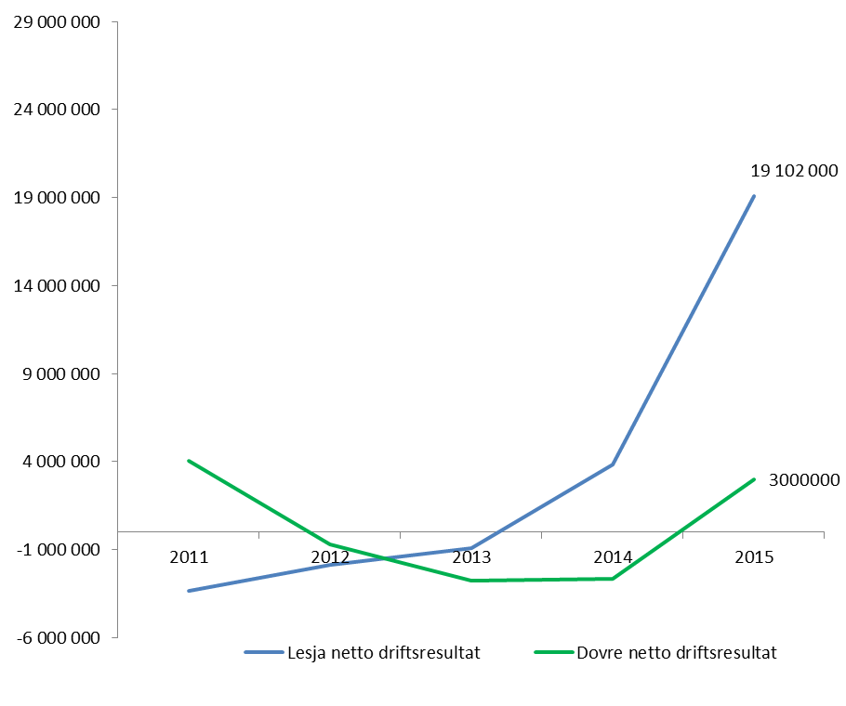
Økonomisk oversikt, historikk
13,5 mill…
Begge kommuner er inne i en positiv trend. I en felles økonomiplan vil 3% netto driftsresultat bli ca 13,5 millioner.

Slide 7
Økonomisk oversikt, fond og gjeld
På disposisjonsfond har Lesja 13 millioner og Dovre 9,5 millioner.
Lesja har 165 millioner kroner i langsiktig gjeld + 4 millioner i pensjonsgjeld.
Dovre har 202 millioner kroner i langsiktig gjeld + 14 millioner i pensjonsgjeld.
Dovre sin pensjonsgjeld vil gå ned til 5,5 millioner i 2020
Lesja sin pensjonsgjeld vil gå ned til 0 i 2020.

Slide 8
Økonomisk oversikt, fond og gjeld
Større Investeringer:
Dovre skal investere for 50 millioner i VGS i 2016 som vil komme både Lesja og Dovre til nytte.
Avklaring rundt helsehus i en ny kommune vil komme i intensjonsavtalen.
Samla investeringer fra økonomiplanen med tilhørende planlagte låneopptak på neste side.

Slide 9
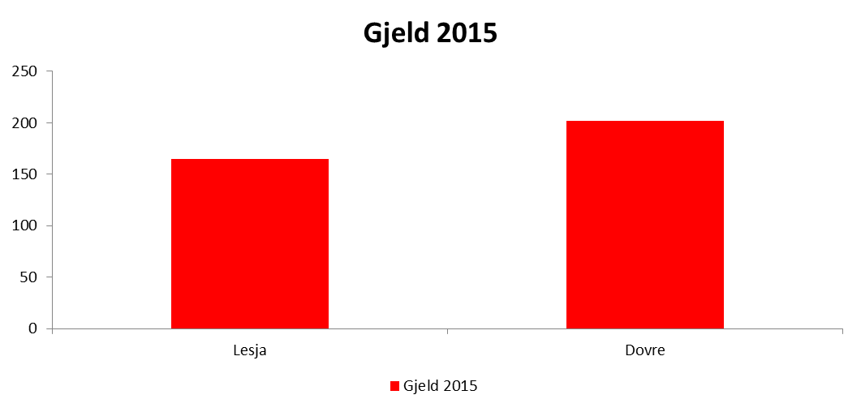
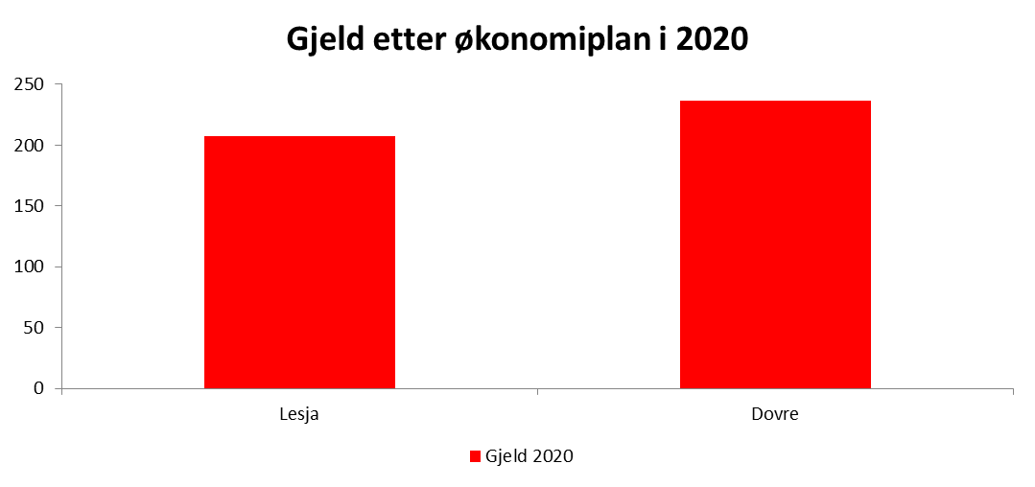
Økonomisk oversikt, gjeld inkl investeringer 2016
*Justert for avdrag, benyttet langsiktig gjeld fra regnskap.

Slide 10
Økonomisk oversikt, økonomi
Årsverk Dovre 235 og Lesja 202, samlet 437 årsverk
Inntekter Dovre 242 og Lesja 215, samlet 457 millioner
Inntekter pr innbygger i Dovre; 89 000
Inntekter pr innbygger i Lesja er 17,6% høyere; 104 000
Inntekt fordelt på innbygger i ny kommune: 95 706.-
Brukerbetalinger er tilnærmet like
Pris på Vann og kloakk er samlet;
14 904.- for Dovre og 8 589.- for Lesja
Det er opptil politikerne om de vil holde på dagens gebyrer eller øke i Lesja og senke i Dovre.
Notes:
16 % høgre pr innbygger

Slide 11
Forskjeller og likheter Lesja og Dovre

Slide 12
Måltall kommunebarometeret
Lesja økonomi: 85* plass av 428 kommuner
Dovre økonomi: 300* plass av 428 kommuner
Lesja og Dovre har en total rangering av tjenestekvalitet som er helt i toppen nasjonalt, blant de 50 beste siste 3 år.
Lesja jobber med kulturendring innen økonomi, Dovre har fokus på kostnader og har tilpasset seg et lavere inntektsnivå over tid. Vi kan lære av hverandre.
(*Tall er hentet fra SSB, kommunal rapport for 2015)
Notes:
Smart bruk av eksisterende ressurser på tvers Flink i økonomistyring, leder tar eierskap. Måler sektorer etter Kostra sett i sammenheng med størrelse.

Slide 13
Inntektssystem gulrot og pisk
Gulroten til kommunene er at de beholder dagens inntektssystem i 15 år ved sammenslåing, nedtrapping de siste 5 årene.
Den ny kommunen vil også få en engangssum på 25 millioner planlagt brukt ved sammenslåing.
Pisken i inntektssystemet er endring av dagens system. Viktigste endring er at inntekter blir gitt mer på innbyggernivå enn kommunenivå, noe som kan gjøre distriktskommuner mer sårbare ved nedgang i befolkning.

Slide 14
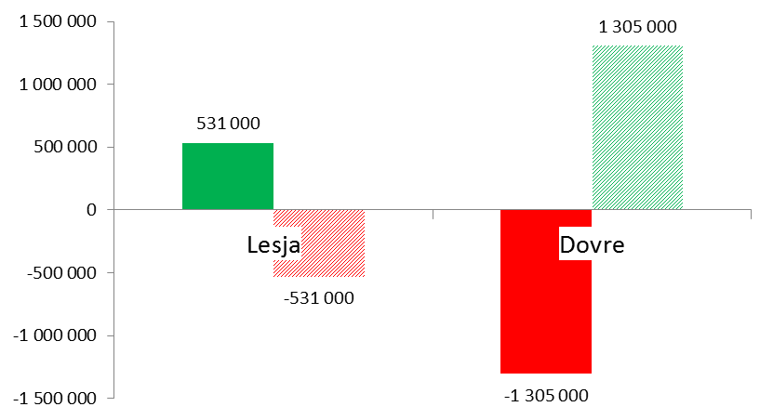
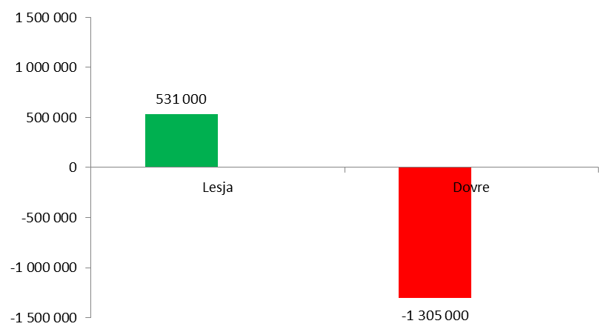
Inntektssystem
Enhetskostnad, blir publisert 11 mai :
Strukturkriterium publisert nylig
Endringer foreslått er delt i to;
Strukturkriteriet, og basistilskudd er nettopp blitt kjent, gunstig alternativ for Lesja.
Enhetskostnaden, estimat som kommer 11 mai, vist som skravert felt.
Det nye inntektssystem vil gi like gode inntekter som dagens.

Slide 15
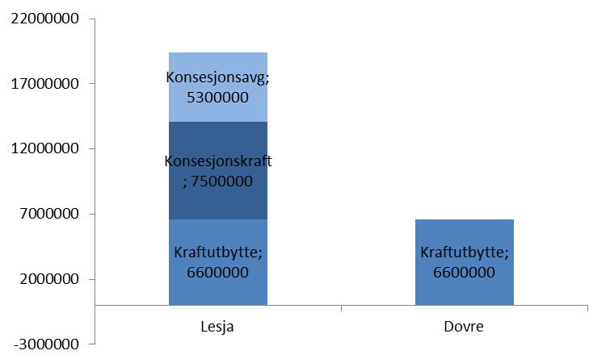
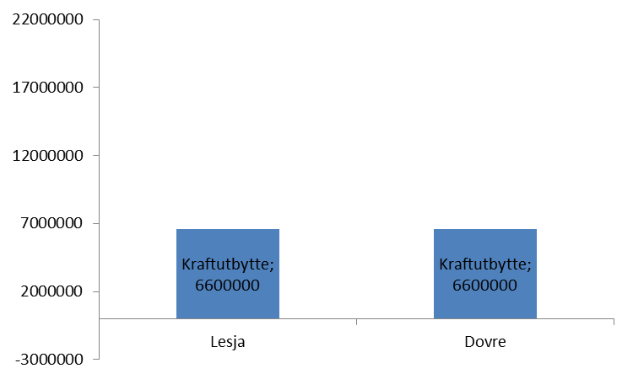
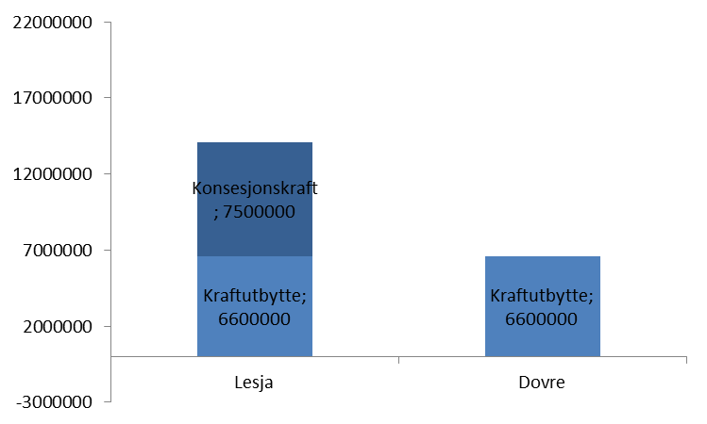
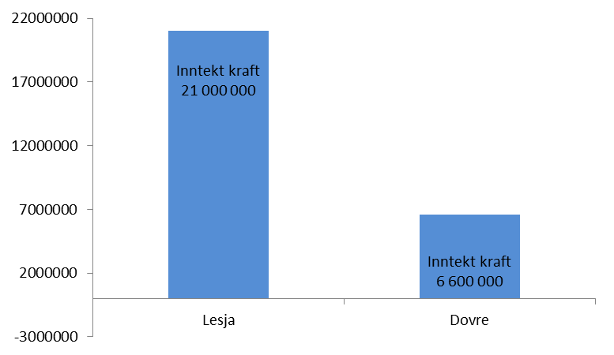
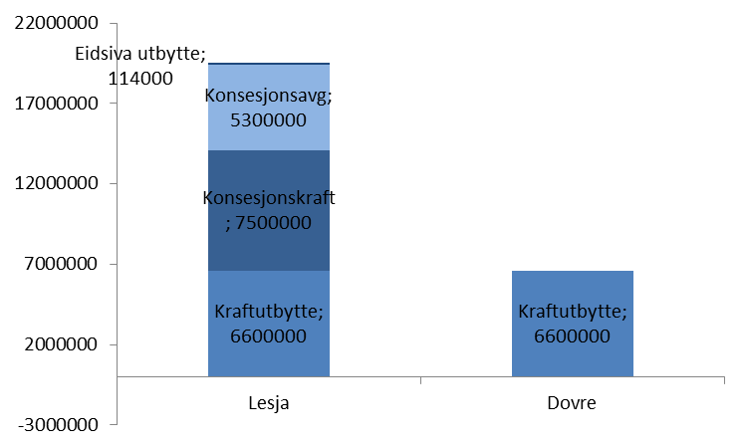
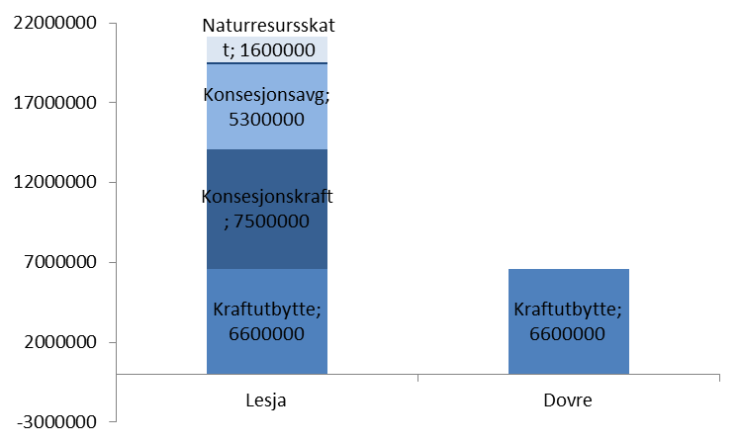
Forskjeller Kraftinntekt
14,5 millioner mer i kraft inntekt
*holder eiendomsskatt og ansvarlig lån utenom
Notes:
Dovre får 0,6 millioner kroner grunnet manglende konsesjonskraft, faller bort ved sammenslåing.

Slide 16
Eiendomsskatt
I begge kommunene har vi eiendomsskatt;
Eiendomsskatt i Lesja utgjør 1,3 millioner kroner på verker og bruk
Eiendomsskatt i Dovre utgjør 1,3 millioner kroner men inkluderer også hus i bynære strøk
Fra og med 2017 vil Dovre avskaffe eiendomsskatten, dette må koordineres om vi blir en kommune.

Slide 17
Innsparingspotensialet
Erfaring har vist at det er vanskelig å hente ut besparelser fra skole, barnehage og sjukeheim. Innsparinger begrenses til stordriftsfordeler innen administrasjon og politikere*.
Telemarkforskning estimerte i 2010 besparelse ved sammenslåing av Ringebu, Nord og Sør Fron kommune. Billigste kommune ble valgt, innsparingseffekt 9 millioner
Ny undersøkelse ble gjort av Østlandsforskning i 2016, kom frem til det samme tallet 7-12.
Benytter samme metode i Lesja og Dovre, for å finne tilsvarende effekt.
*(kilde TF notat nr 10, Telemarksforsking, og østlandsforskning).

Slide 18
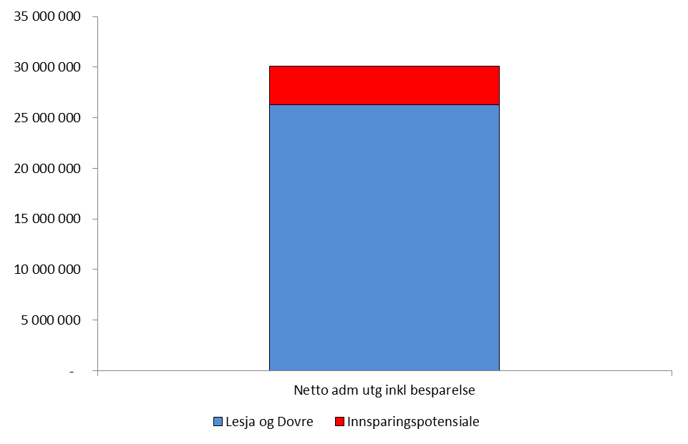
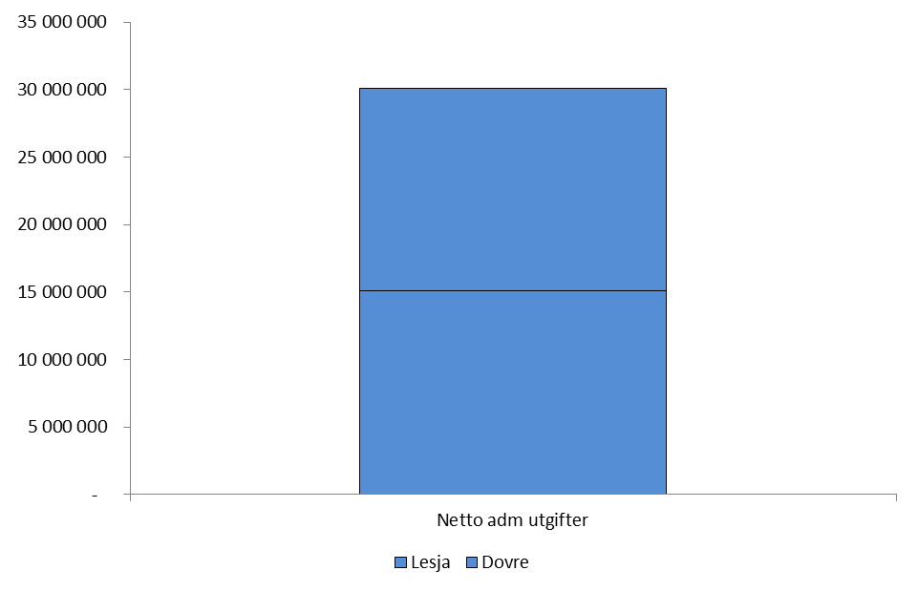
Innsparingspotensiale
3,7 millioner
Dovre har lavere kostnadsnivå pr innbygger, antar vi klarer å nå det nivået i en ny kommune.

Slide 19
Innsparingspotensialet
Dovre har beregnet at det kan være mulig å oppnå inntil 12 millioner kroner i innsparinger for Lesja og Dovre når en ser det over tid.
To uavhengige forskningsrapporter konkluderer med at innsparingseffekten mest sannsynlig blir innen administrasjon og politikere.
Potensiell innsparingseffekt mellom 4 – 12 millioner kroner.

Slide 20
Oppsummering Lesja Dovre
Kommunebarometeret rangerer etter gjeld, fond og resultat, Lesja ligger på 85 plass mot Dovre sin 300 plass.
Lesja har planer om å investere mer enn Dovre fremover
Nytt inntektssystem viser liten effekt for begge kommuner
Eiendomsskatt er likt i dag.
Lesja har 14,5 millioner mer i kraftinntekt og mer tilskudd.
Direkte innsparingseffekt estimert til mellom 3,7 - 12 millioner kroner
Begge kommunene har god kompetanse på budsjett/økonomistyring og rutiner

